Slide 1
Афганская война 1979-1989гг.
Презентацию выполнила: студентка группы ГМУ-131 Богданова.И.Д.

Slide 2


Slide 3
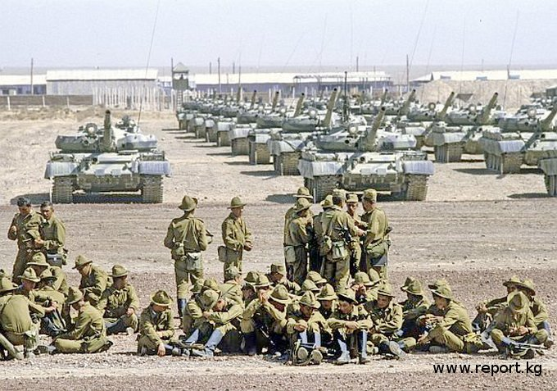
27декабрь 1979 г.

Slide 4



Slide 5
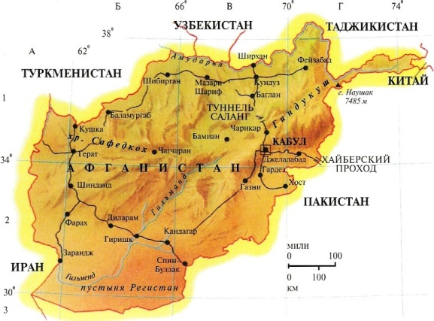
Три направления: Кушка - Шинданд - Кандагар, Термез - Кундуз - Кабул, Хорог - Файзабад.

Slide 6
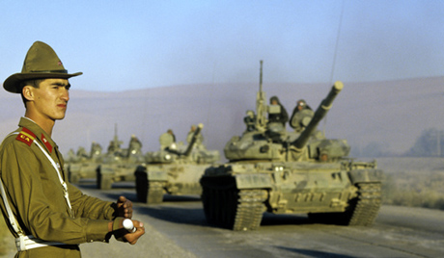
I этап:1979-1980г. Ввод советских войск в Афганистан, размещение их по гарнизонам, организация охраны пунктов дислокации и различных объектов.

Slide 7
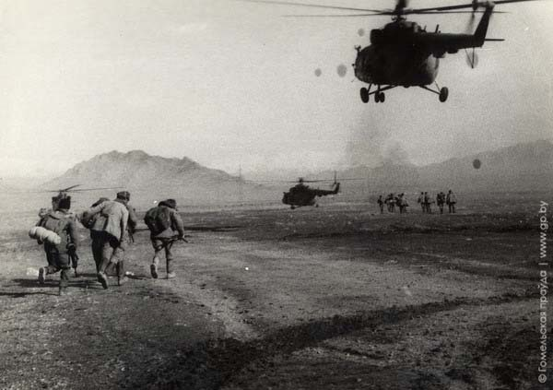
II этап:1980-1985г. Ведение активных боевых действий.

Slide 8
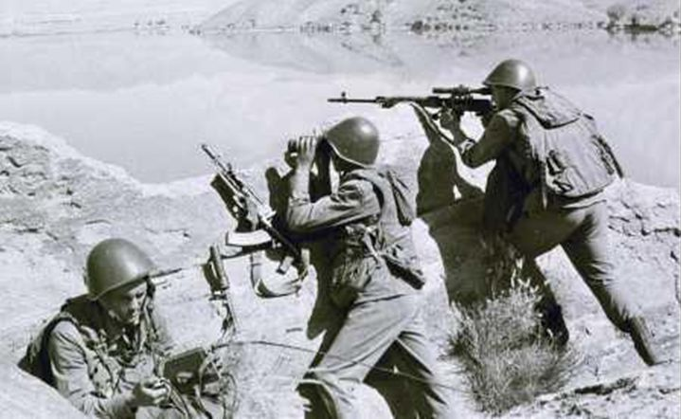
III этап:1985-1986г. Переход от активных боевых действий преимущественно к поддержке действий афганских войск советской авиацией, артиллерией и саперными подразделениями.

Slide 9
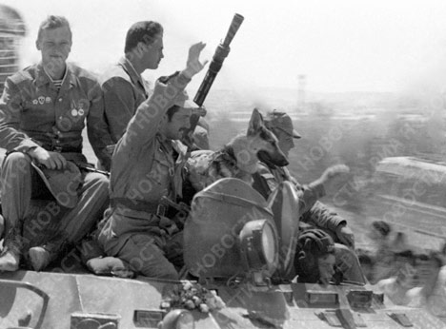
IV этап:1987-1989г. Участие советских войск в проведении афганским руководством политики национального примирения.

Slide 10
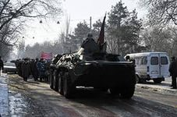

Slide 11
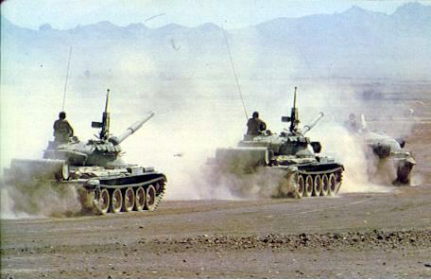

Slide 12
Спасибо за
внимание

